Slide 1
Семинар по истории математики
5 июня 2025, г. Санкт-Петербург
Об истории арабской математики в средние века
Проф. Махмуд Аль-Хамза (Сирия- Россия)
alhamza.mahmoud@gmail.com

Slide 2
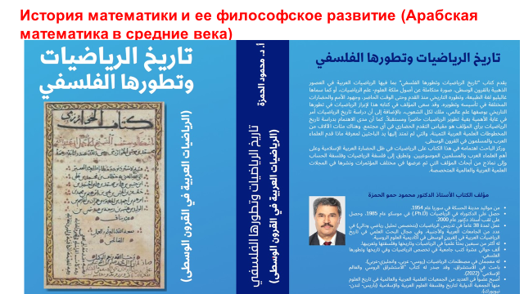

Slide 3
Связь цивилизаций и универсальность науки
перевод и передача научных знаний:
С 12 в. Началась крупная компания перевода с арабскго на латинский язык (через Андалусию- Сицилию- Византию – крестоноцы).
Современные исследования (2023): были переводы рукописи с арабского на греческий (византия).
Древняя математика (Вавилон- Египет – Индия….)
Греческая наука
Аарабо-мусульманская цивилизация
Европейское возрождение

Slide 4
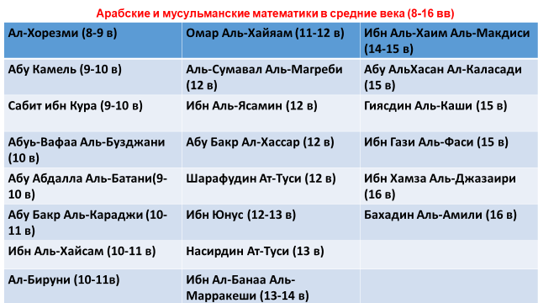

Slide 5
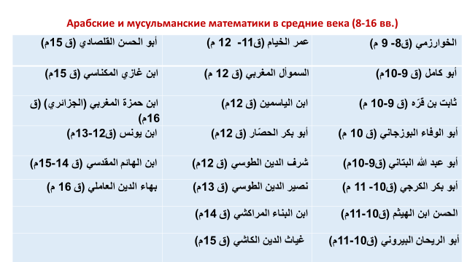

Slide 6
Достижения арабской математики:
Алгебра (9 в.)- арабские цифры (9 в. Перешли в Европу в 10 в. и стали их использовать только через 200лет - Юшкевич)- Алгоритм.
Алгебраическая символика (12 в.)- цифра -ноль-zero.(ибн Ал-Ясимин 12 в.)
Тригонометрия- независимая наука (Ат-Туси 13 в., Ал-Баттани 9-10 в.).

Slide 7
Исследование 5-й аксиомы Евклида (книга Юшкевича- Розенфельда)
О. Аль-Хайям (12 в.)- алгебраическая геометрия – использовал конические сечения в решении алгебраических задач.
Ибн Аль-Хайсам (10-11 вв.) – основатель современной оптики – основатель метод научного познания. книга «оптика» - изучал анатомию глаза и явление света.

Slide 8
Десятичные дроби (12 в.) (Аль-Сумавал , Ал-Каши)
Треугольник Паскаля (17 в.) был известен у Аль-Караджи и Аль-Сумаваля (10-12 вв.)
Метод о двух ложных положениях (метод чаш весов)
Шарафдин ат-Туси (12 в): исследование решения многочленов.

Slide 9
Арифметизация алгебры (у Греков алгебра была геометрической)
Развитие понятия числа вплоть до действительного числа. (Ибн Аль-Багдади- 12 в.- Ал-Хайям 11-12 в.)
Математическая лингвистика (Аль-Халил И. А. Аль-Фарахиди) (10 в.)
Вычислительные методы (приближенное решение кубических уравнений) (Хайям- Ибн Ал-Хайсам- Ибн Курра…)

Slide 10
Астрономия: АльМагест, аль-Китаб аль-Маджисти «Великое математическое построение по астрономии в 13 книгах») Птолемея (140г. д.н.э,) – Земля в центре мира. (книга переведена на арабский в 8 в.(
Обсерватория Марага- Насир Альдиен Ат-Туси (13 в) обсерватория Самарканд (16 в.) Улугбек.
Ибн Аль-Шатер Аль-Димашки (14 в) – Коперник (15 в)- Кеплер (16 в)

Slide 11
Давид Кинг в 1951 указал что влияние Ибн Аль-Шатер на Коперник доказан и в 1973 обнаружили перевод рукопись Ибн Аль-Шатера в Варшаве.
Ibn al‐Shāṭir: ʿAlāʾ al‐Dīn ʿAlī ibn Ibrāhīm David A. King
From: Thomas Hockey et al. (eds.). The Biographical Encyclopedia of Astronomers, Springer Reference. New York: Springer, 2007, pp. 569-570
Saliba, George (1987). “Theory and Observation in Islamic Astronomy: The Work of Ibn al‐ Shāṭir of Damascus.” Journal for the History of Astronomy 18: 35–43. (Reprinted in Saliba, A History of Arabic Astronomy: Planetary Theories during the Golden Age of Islam. New York: New York University Press, 1994, pp. 233–241.)

Slide 12
شكرا على حسن الاستماع
Спасибо за внимание

